Slide 1


MEDELLÍN SEGURA: ALTERNATIVA DE SOLUCIÓN AL ACOSO SEXUAL CALLEJERO

Slide 2
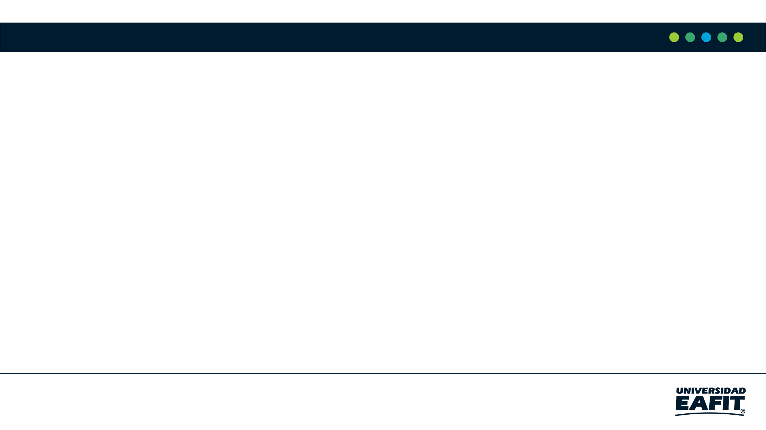
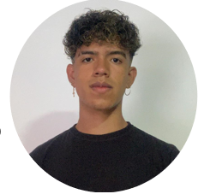
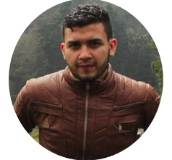
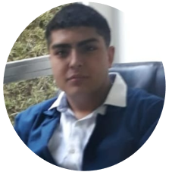
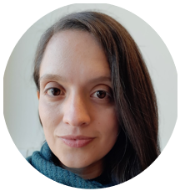
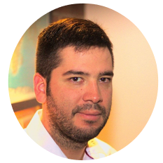

Presentación del equipo
Kristian Restrepo
Autor
Juan Camilo Villa
Autor
Emanuel Patiño
Autor
Andrea Serna
Revisión de la literatura
Mauricio Toro
Preparación de los datos
https://github.com/kristianrpo/PROYECTO-ESTRUCTURA-DE-DATOS

Slide 3
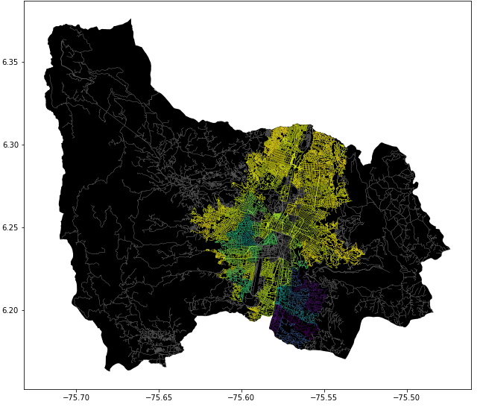
Planteamiento del problema
Algoritmo para el camino más corto
Calles
de Medellín, Origen y Destino
Tres caminos que reducen tanto el riesgo de acoso como la distancia

Slide 4
Algoritmo de solución
Algoritmo de Dijkstra
Calles
de Medellín, Origen y Destino
Un camino que reduce tanto la distancia como el acoso

Slide 5
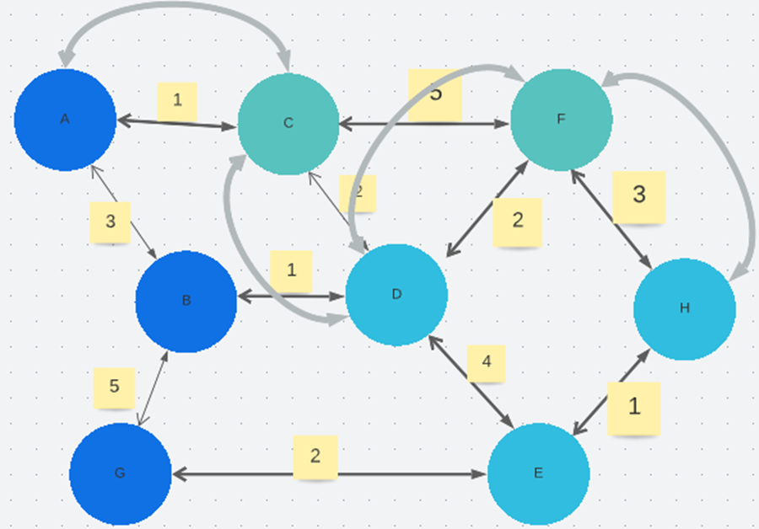
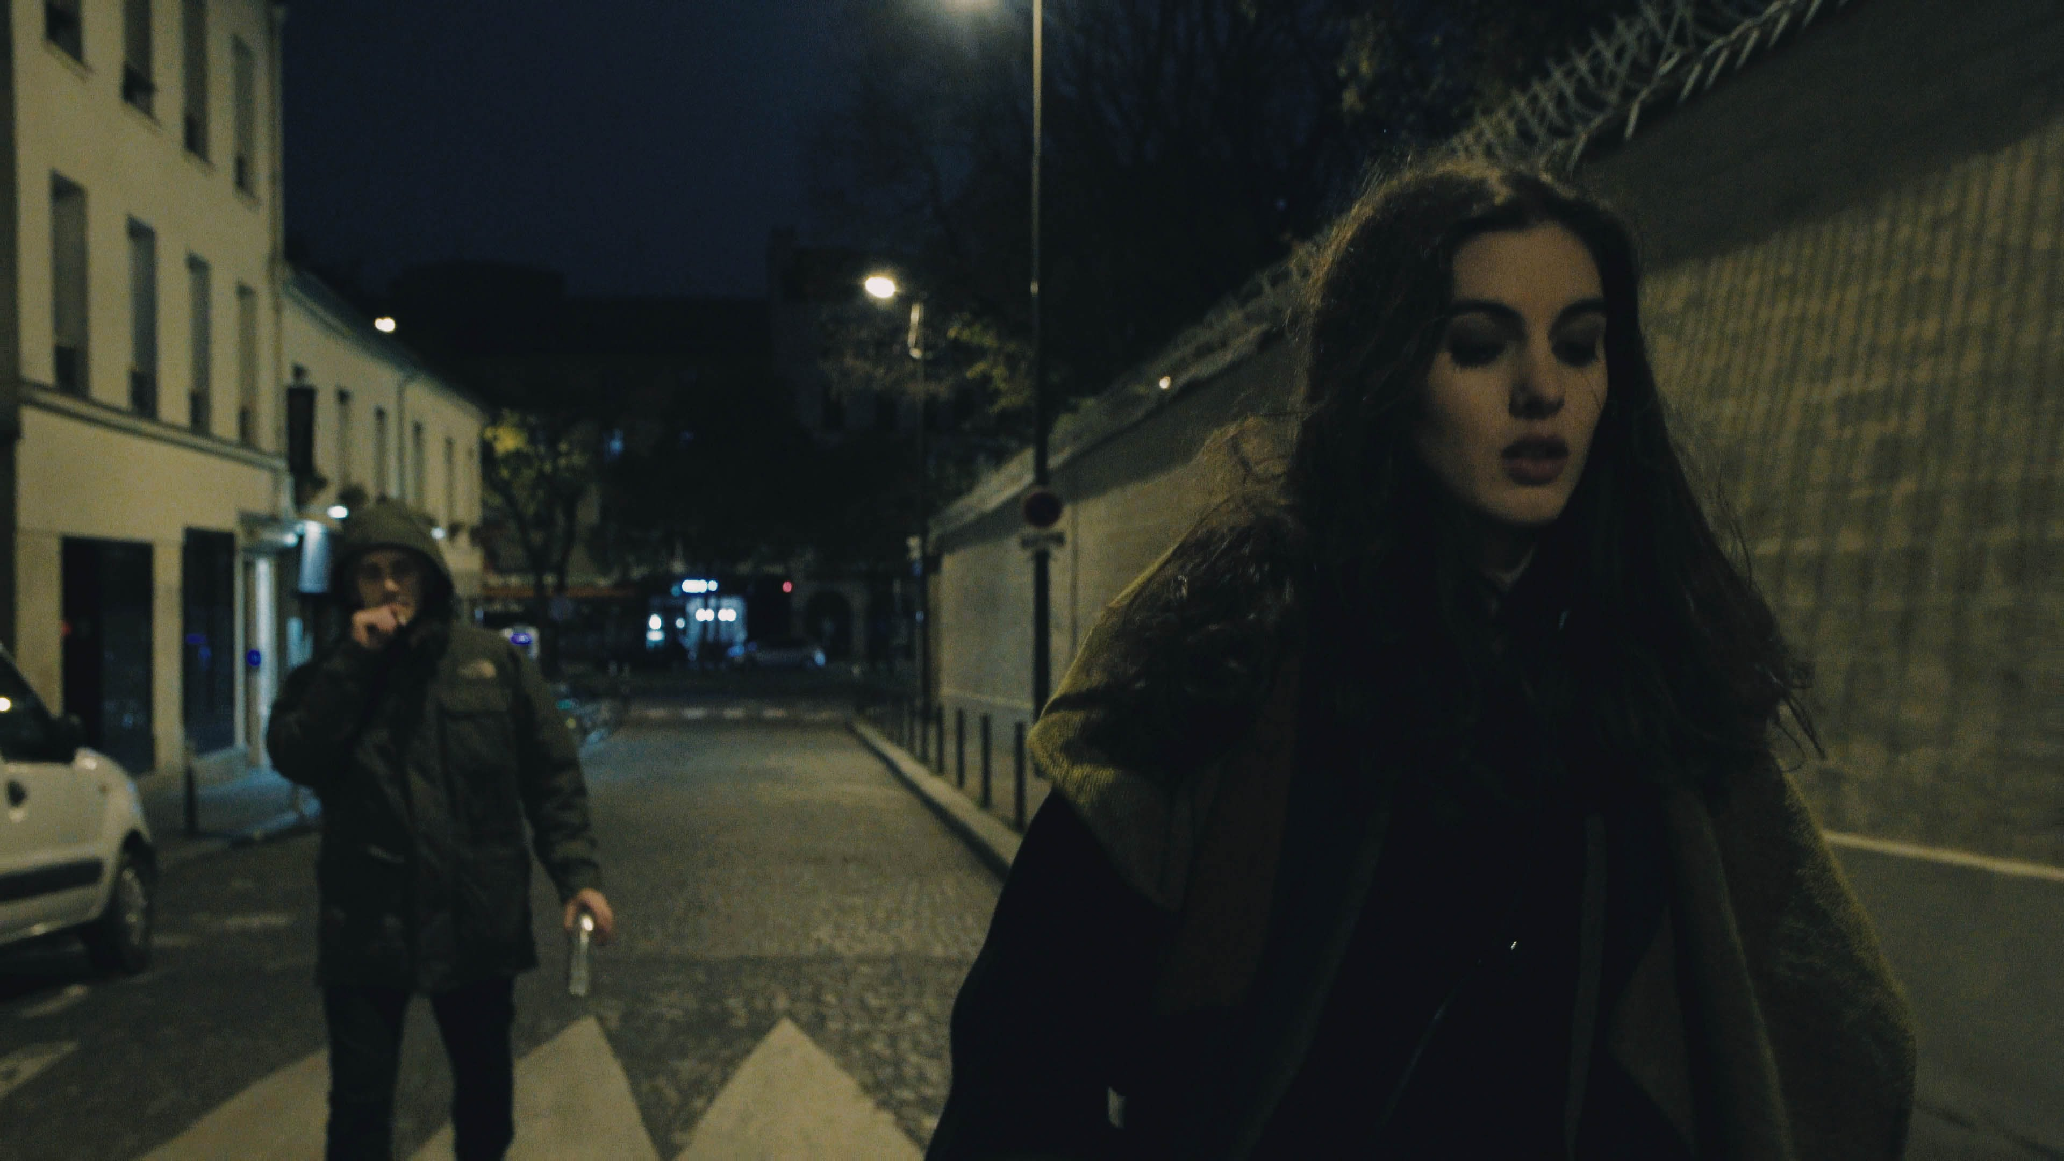
Explicación del algoritmo
Algoritmo de Dijkstra
En el grafica anterior se hace representación a un grafo con sus respectivas aristas y nodos, y ejemplifica cual sería el camino más corto y con menor riesgo desde un punto a otro

